Slide 1

Clase 7:
Flexbox

Slide 2
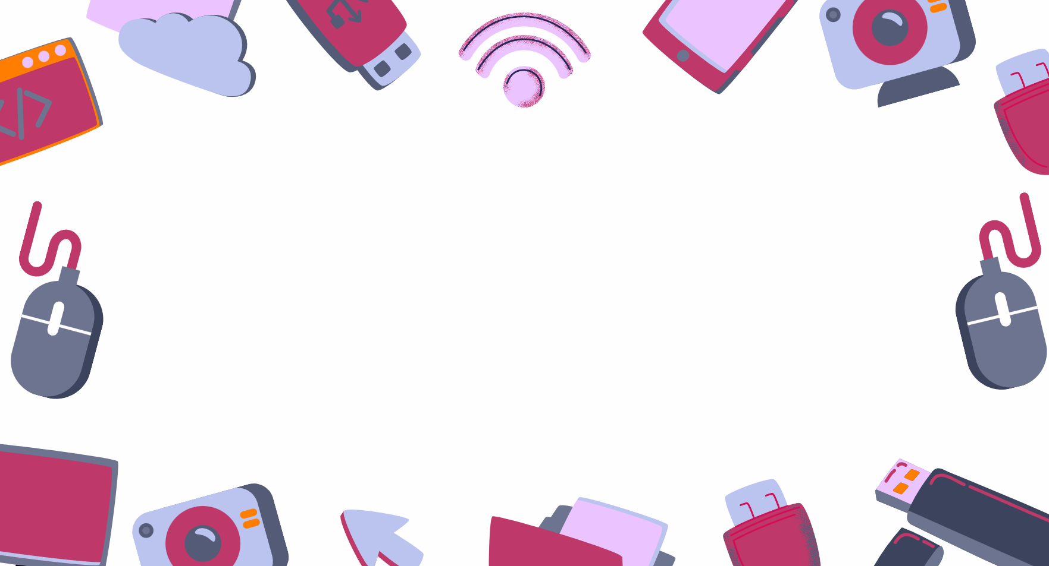
Flexbox

Slide 3
Flexbox
El módulo flexbox de CSS es una nueva forma de organizar, distribuir y alinear el layout de elementos css, permitiéndoles incluso ocupar espacio de contenedores con tamaño desconocido o variable (de ahí lo "flexible").
La idea básica de flexbox es darle al contenedor la capacidad de distribuir su espacio sobrante entre cada uno de los items que contiene, permitiéndoles crecer o achicarse según corresponda el caso.

Slide 4
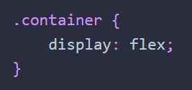
Flexbox
display: flex
Es la propiedad que le vamos a agregar al contenedor para volverlo un contenedor flexible.

Slide 5
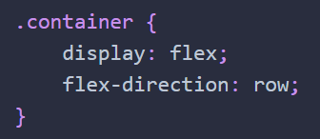
Flexbox
flex-direction
Establece la dirección principal en la que se van a colocar los elementos dentro del contenedor.
1. row
Posiciona los elementos a lo largo del eje X, en fila, horizontalmente:

Slide 6
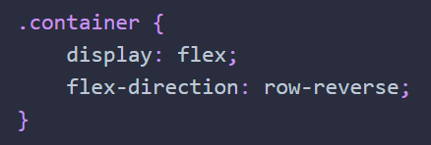
Flexbox
2. row-reverse
Posiciona todos los elementos a lo largo del eje X, pero de atrás hacia adelante.

Slide 7
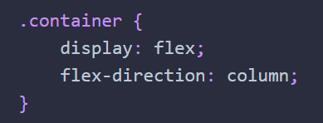
Flexbox
3. Column
Posiciona todos los elementos a lo largo del eje Y, verticalmente, en columna.

Slide 8
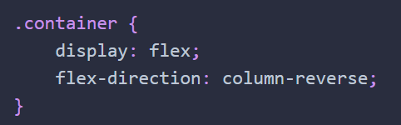
Flexbox
4. column-reverse
Posiciona todos los elementos a lo largo del eje Y, pero de atrás hacia adelante
Ejercicio 1

Slide 9
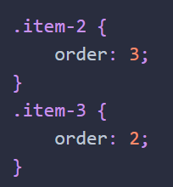
order
Es una propiedad que se le da a los elementos dentro de un contenedor flexible para cambiar el orden en que se ubican.
Se indica simplemente con un número.
Por defecto todos tienen orden 0.
Si dos elementos tienen el mismo orden, se distribuyen según ubicación en el css.
Ejercicio 2

Slide 10
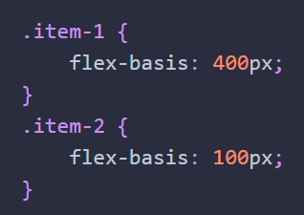
flex-basis
Especifica el tamaño inicial del item, antes de que el espacio restante sea distribuido.
Cuando se omite se pone en 0.
Si se utiliza la palabra auto, tomará como referencia el contenido del elemento, ya sea el alto o el ancho, dependiendo de la orientación del contenedor.
Ejercicio 3

Slide 11
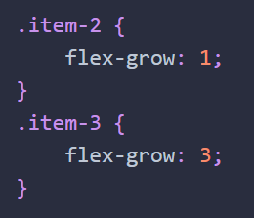
flex-grow
Indica cuánto más espacio a tomar del espacio libre restante va a ocupar un elemento con respecto a otro.
Por defecto es 0, es decir, no va a tomar ningún espacio libre.
Si todos los elementos tienen un valor de 1, el espacio a ocupar se distribuye equitativamente entre ellos. Si uno tiene valor de 2, tomará el doble de éstos.
Ejercicio 4

Slide 12
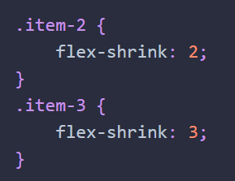
flex-shrink
Indica hastá cuánto puede reducirse un elemento con respecto a otros.
Por defecto su valor es 1.
Si todos los elementos tienen un valor de 1, a medida que el contenedor se achica, se reducirán equitativamente.
Si uno de los elementos tiene un valor de 2, éste se reducirá la mitad de éstos.
Ejercicio 5

Slide 13
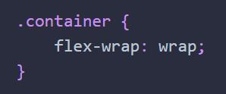
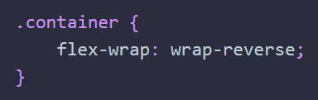
flex-wrap
Le indica al contenedor si puede distribuir los elementos en más de una línea a medida que se éste se va a chicando.
El valor por defecto es no-wrap.
Ejercicio 6

Slide 14
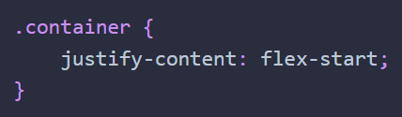
justify-content
Le indica al contendor cómo distribuir los elementos cuando hay espacio libre.
1. flex-start
Posiciona los elementos al comienzo del contenedor (por defecto)

Slide 15
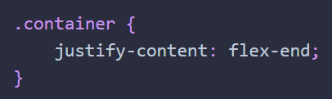
justify-content
2. flex-end
Posiciona los elementos al final del contenedor.

Slide 16
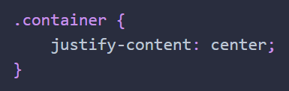
justify-content
3. Center
Posiciona los elementos en el medio del contenedor.

Slide 17
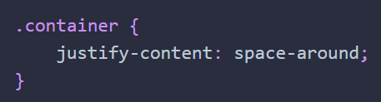
justify-content
4. space-around
Les da a todos los elementos la misma distancia de separación a ambos lados.
Los items de los extremos están más cerca del borde que de los items, porque entre el borde y ellos hay una distancia de separación, y entre ellos y los items, una por cada uno

Slide 18
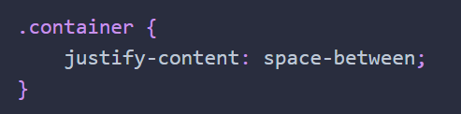
justify-content
5. space-between
Posiciona un elemento al principio y otro al final del contenedor, y distribuye los restantes entre estos dos, con espacio equitativo entre ellos.

Slide 19
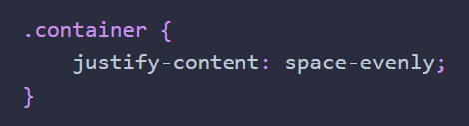
justify-content
6. space-evenly
Posiciona los elementos de forma tal que el espacio entre ellos y entre los bordes es el mismo.
Ejercicio 7

Slide 20
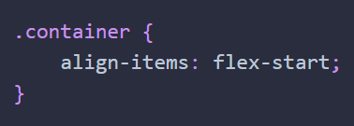
align-items
Flex-start
Posiciona los elementos al principio de la línea perpendicular al eje del contendor.

Slide 21
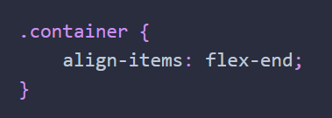
align-items
2. flex-end
Posiciona los elementos al final de la línea perpendicular al eje del contenedor.

Slide 22
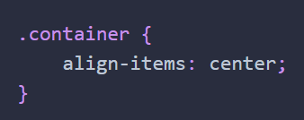
align-items
3. Center
Posiciona los elementos en el medio de la línea perpendicular al eje del contenedor.

Slide 23
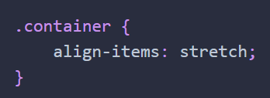
align-items
4. Stretch
Posiciona los elementos para que llenen todo el espacio posible a través de la línea perpendicular al eje del contenedor (por defecto)

Slide 24
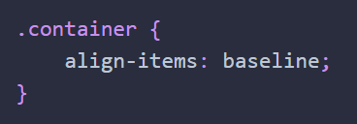
align-items
5. Baseline
Los elementos se distribuyen de forma tal que la base de línea del contendio de ellos queda alineado.

Slide 25
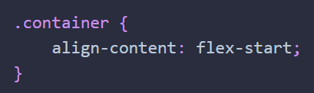
align-content
Funciona como justify-content, pero distribuyendo el espacio que hay a lo largo del eje perpendicular al eje contenedor. Debe usarse en combinación con flex-wrap, ya que no funciona cuando el contenedor tiene una sola línea de elementos.
1. flex-start

Slide 26
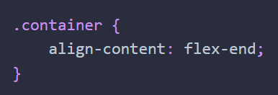
align-content
2. flex-end

Slide 27
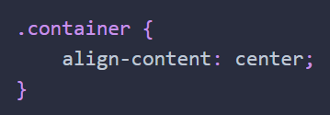
align-content
3. Center

Slide 28
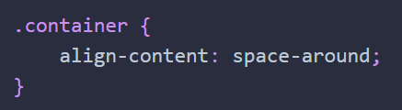
align-content
4. space-around

Slide 29
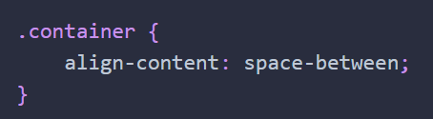
align-content
5. space-between

Slide 30

align-content
5. stretch
Ejercicio 8

Slide 31

Veamos un ejemplo de
este tema

Slide 32
Teoría Flexbox con imágenes

Slide 33
Flexbox
El módulo de flexbox de CSS es una nueva forma de organizar, distribuir y alinear el layout de elementos html, permitiéndoles incluso ocupar espacio de contenedores con tamaño desconocido o variable (de ahí lo "flexible").
La idea básica de flexbox es darle al contenedor la capacidad de distribuir su espacio sobrante entre cada uno de los items que contiene, permitiéndoles crecer o achicarse según corresponda el caso.
Veamos la Teoría Flexbox con imágenes
https://ada7matm.github.io/pages/flexbox.html

Slide 34
Flexbox
Visualizador de propiedades:
Visualizador de propiedades 2:
https://codepen.io/enxaneta/full/adLPwv/
https://flexbox.help

Slide 35
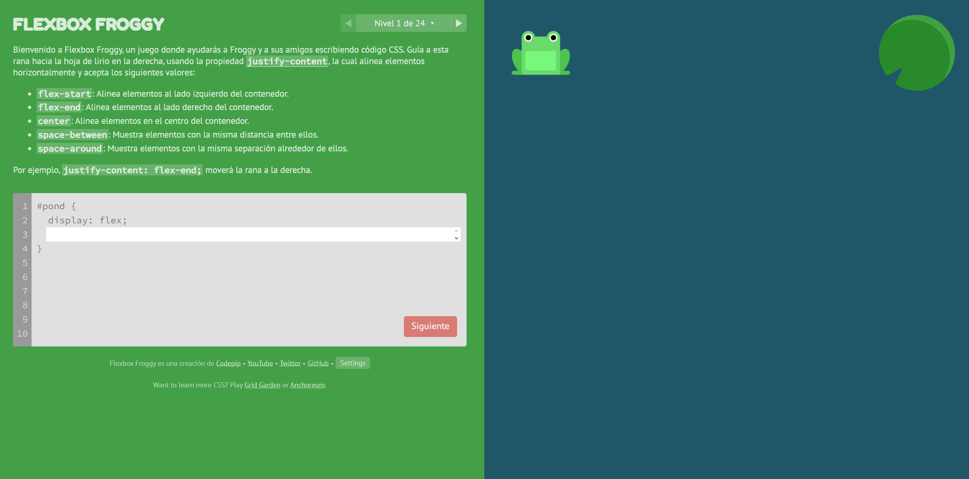
Flexbox
Ahora vamos a jugar un divertido juego, basado en todo lo visto en esta clase:
https://flexboxfroggy.com/#es

Slide 36
El formato SVG

Slide 37
¿Qué es SVG?
SVG (Scalable Vector Graphics) es un formato de gráficos vectoriales basado en XML, diseñado para crear imágenes bidimensionales.
A diferencia de los formatos de imagen rasterizada como PNG o JPG, los gráficos SVG son independientes de la resolución, lo que significa que no pierden calidad al redimensionarse.

Slide 38
Elementos básicos de SVG
<svg>: Contenedor principal para gráficos SVG.
Formas básicas:
<rect>: Rectángulo.
<circle>: Círculo.
<ellipse>: Elipse.
<line>: Línea.
<polygon>: Polígono.
<path>: Ruta personalizada.
Estilos: Puedes usar atributos como fill, stroke, y stroke-width para dar estilo a las formas.

Slide 39
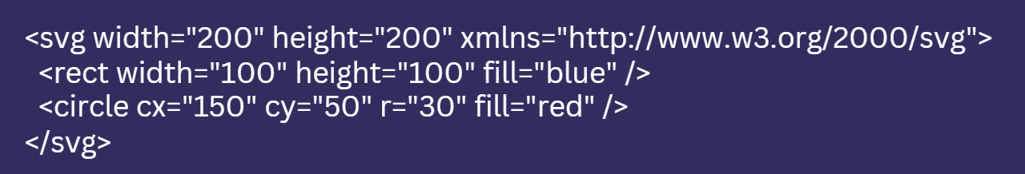
Elementos básicos de SVG
Ejemplo:
Usos comunes de SVG
Logotipos y gráficos vectoriales simples.
Animaciones para la web.
Iconos interactivos.
Diagramas y gráficos personalizados.

Slide 40
Iconos con SVG y con librerías
Iconos con SVG
Utilizar SVG para iconos tiene varias ventajas:
Personalización: Puedes modificar directamente el color, tamaño, y otros atributos.
Interactividad: Los iconos pueden reaccionar a eventos del usuario, como clics o movimientos del mouse.
Ligereza: SVG es ideal para iconos porque ocupa menos espacio que otros formatos.

Slide 41
Comparación: SVG vs Librerías
Aspecto | SVG manual | Librerías
Flexibilidad | Muy alta, puedes personalizar todo. | Limitada a los estilos y opciones que ofrece.
Facilidad de uso | Requiere conocimiento de SVG. | Muy fácil, basta con incluir la librería.
Tamaño | Ligero. | Puede aumentar el peso del proyecto.
Compatibilidad | Alta en navegadores modernos. | Depende de la librería.

Slide 42

Ahora es momento
de aplicar lo aprendido en clase

Slide 43
Ejercitación
https://github.com/Ada-IT/ejercicios-frontend/blob/master/modulo-1/ejercicios/07-flexbox.md
https://github.com/Ada-IT/ejercicios-frontend/blob/master/modulo-1/ejercicios/07-flexbox.md

